Slide 1
Grundlagen der BWL und Buchführung
(Allg. BWL)

Slide 2
BWL und Nachhaltigkeit – ein Widerspruch an sich?
5 Main-Stream-BWL vs. Nachhaltiger BWL – Beispiele
Kritik: Nachhaltigkeit als
"Gummiwort"
"Modewort"
dient dem "Greenwashing"
…
weil immer mehr Menschen ressourcenschonend leben wollen, nutze die Industrie den Begriff „Nachhaltigkeit“ längst zu Werbezwecken,
weil Nachhaltigkeit ein vielschichtiger Begriff ist, seien die Werbestrategien schwer zu durchschauen,
Ölkonzerne wie BP das Wort "Nachhaltigkeit" in ihre Geschäftsberichte

Slide 3
Ursprünge des Begriffes Nachhaltigkeit (Sustainability)
5 Main-Stream-BWL vs. Nachhaltiger BWL – Beispiele
Forstwirtschaft (Hans Carl von Carlowitz - 1713)
Brundtland-Bericht (1987) ["Our Common Future„]: Nachhaltige Entwicklung ist eine Entwicklung, welche die Bedürfnisse der gegenwärtigen Generation befriedigt, ohne die Fähigkeit zukünftiger Generationen zu gefährden, ihre eigenen Bedürfnisse zu befriedigen
Rio-Konferenz (1992) - erste UNO-Konferenz für Umwelt und Entwicklung. Nachhaltigkeit wurde zum Leitprinzip der Politik ernannt:
3-Säulen-Modell der Nachhaltigkeit mit den drei Säulen
"ökonomische Säule",
"ökologische Säule",
"soziale Säule„
(Zielkonflikte zwischen diesen drei Säulen: Z.B.: Kann Umweltverschmutzung toleriert werden, um damit Arbeitsplätze zu schaffen?)

Slide 4
Gesellschaftliche und betriebswirtschaftliche Dimensionen der Nachhaltigkeit
5 Main-Stream-BWL vs. Nachhaltiger BWL – Beispiele
(Quelle: Ernst und Sailer 2013, S. 27)
Säule | Gesellschaftliche Dimension | Betriebswirtschaftliche Dimension
Ökologische Nachhaltigkeit | Natur und Umwelt sollen für zukünftige Generationen bewahrt werden. Dies beinhaltet den Klimaschutz, den Landschaftsschutz, die Erhaltung der Artenvielfalt und den schonenden Umgang mit natürlichen Ressourcen | geringe Schadstoffemissionen geringe Life-Cycle-Costs geringer Ressourceneinsatz Recycling Langlebigkeit …
Ökonomische Nachhaltigkeit | Schaffung dauerhaften Wohlstands. Pfleglicher Umgang mit den für den wirtschaftlichen Erfolg notwendigen Ressourcen. Förderung von Bildung und Schaffung günstiger Rahmenbedingungen, welche den wirtschaftlichen Erfolg fördern | Shareholder Value Gewinnmaximierung Rendite Marktanteile Wachstum …
Soziale Nachhaltigkeit | Schaffung einer zukunftsfähigen und lebenswerten Gesellschaft, in der sich Individuen entfalten und in der Gemeinschaft partizipieren können | Mitarbeiterzufriedenheit sichere Arbeitsplätze Steuerzahlungen soziales Engagement ethische Verantwortung Arbeitsschutz …

Slide 5
Nachhaltigkeitsleitlinien der Neumarkter Lammsbräu
5 Main-Stream-BWL vs. Nachhaltiger BWL – Beispiele
z.B. für 2014: http://www.lammsbraeu.de/fileadmin/user_upload/nh_berichte/NL_Nachhaltigkeitsbericht2014.pdf

Slide 6
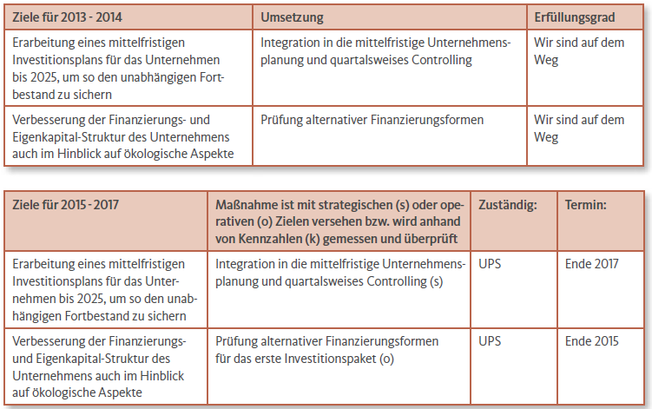
Beispiele für die ökonomischen Nachhaltigkeitsziele der Neumarkter Lammsbräu
5 Main-Stream-BWL vs. Nachhaltiger BWL – Beispiele

Slide 7
Überblick über die Charakteristika der Nachhaltigen BWL (I)
5 Main-Stream-BWL vs. Nachhaltiger BWL – Beispiele
Die Nachhaltige BWL … | Beispiele
… orientiert sich ebenso wie die traditionelle BWL an Stromgrößen (Gewinn, Umsatz, Cash-Flow, …), sie bezieht aber zusätzlich technische, soziale, ökologische Kriterien mit ein, um die wirtschaftlichen Ziele zu erreichen. NICHT kurzfristige Erfolgsziele, sondern Subtanzerhaltung im Fokus; Übertragung des kaufmännischen Substanzerhaltungsdenken auf alle Produktionsfaktoren | Wachstum basiert auf der vorhandenen Substanz; graduelle Mehrung des Vermögens
… berücksichtigt die Bedeutung und begrenzte Substituierbarkeit natürlicher Ressourcen, des Humankapitals und des technischen Fortschritts zur Erreichung wirtschaftlicher Ziele | kein Wachstum auf Kosten natürlicher Ressourcen; keine exzessiven Rationalisierungsmaßnahmen; keine profitorientierte Substitution von Eigenkapital durch Fremdkapital (Gefahren des Leverage-Effektes); keine Kürzung bei F&E aus Gründen der kurzfristigen Profitmaximierung

Slide 8
Überblick über die Charakteristika der Nachhaltigen BWL (II)
5 Main-Stream-BWL vs. Nachhaltiger BWL – Beispiele
Die Nachhaltige BWL … | Beispiele
… ist auf die langfristige Sicherung der Erfolgs- und Entwicklungspotenziale des Unternehmens ausgerichtet | Systemgedanke spielt große Rolle im Management
… ist auf Innovationen ausgerichtet und strebt eine kontinuierliche Verbesserung der Ressourcenproduktivität an
… strebt an, die Ressourcenverbräuche und Emissionen zu vermindern | Recycling, Abfallvermeidung, …
… nutzt die Potenziale der Mitarbeiterinnen und Mitarbeiter | "Hire and fire" widerspricht der nachhaltigen BWL
… möchte flexibel auf spezifische Probleme ihrer Kunden reagieren. | keine "statische" Wirtschaftsweise, sondern evolutionärer und innovativer Prozess der Anpassung an eine sich verändernde Umwelt.

Slide 9
Überblick über die Charakteristika der Nachhaltigen BWL (III)
5 Main-Stream-BWL vs. Nachhaltiger BWL – Beispiele
Die Nachhaltige BWL … | Beispiele
… strebt Allianzen mit Lieferanten, Kunden und Kooperationspartnern an. | Unkooperatives, egoistisches Verhalten führt höchstens zu kurzfristigem Erfolg;
… verfolgt den Stakeholdergedanken (Koalition der verschiedenen Anspruchsgruppen, wie Mitarbeiter, Eigenkapitalgeber, Lieferanten, Kunden, …) und betreibt eine offene und dialogorientierte Kommunikation | Grundgedanke: Wenn der Wert des Unternehmens im Interesse der Stakeholder steigt, dann steigt er auch im Sinne der Shareholder.
… nimmt die aktuellen wirtschaftlichen, politischen und ökologischen Rahmenbedingungen nicht als unbeeinflussbare Daten hin, sondern sieht das Unternehmen als wirtschaftlichen Akteur, das an dem gesellschaftlichen Diskurs aktiv teilnimmt und daraus strategische Orientierungen für die eigene Weiterentwicklung ziehen kann | Gegen CO2-Grenzwerte keine Lobbyarbeit durchführen, sondern innovative Produkte entwickeln, die die Grenzwerte (mehr als) erfüllen.

Slide 10
Beispiele für Unterschiede zwischen traditioneller (Main-Stream-)BWL und nachhaltiger BWL
5 Main-Stream-BWL vs. Nachhaltiger BWL – Beispiele
Main-Stream-BWL | Nachhaltige BWL
Asset Backed Securities | Pfandbriefe
Hedge-Fonds als Investoren | Business Angels

